Slide 1


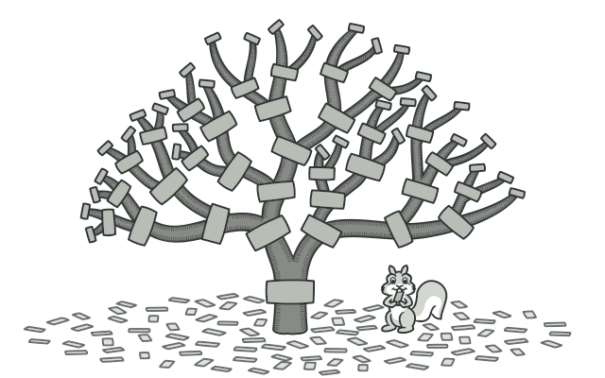
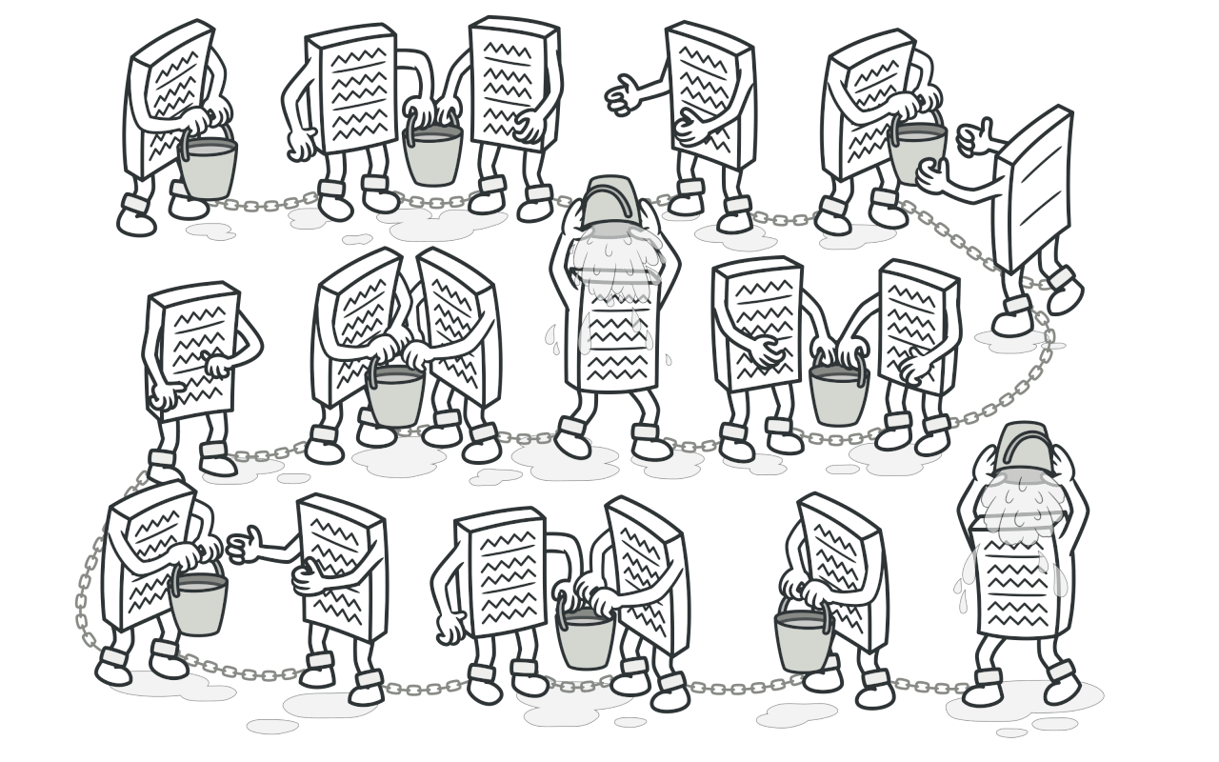
Département : Informatique
Filière : Ingénierie des Systèmes d’information et Réseaux
Cours: UML
Patrons de conception: Composite et Chaîne de responsabilités
Réalisée par:
Abdelmoughith El Aoumari
Yahya Lemkharbech
Proposée par: M.BAKKAS Jamal
Année Universitaire: 2023/2024

Slide 2
Plan
01
02
Introduction
Composite
Définition des patrons de coneption, Classification
Définition, structure, manipulation en Java, avantages et inconvénients
03
04
Chaîne de responsabilités
Conclusion
Définition, structure, manipulation en Java, avantages et inconvénients
Conclusion général
02

Slide 3
01
Introduction
Définition des patrons de conception et leur rôle dans la conception logicielle.
03

Slide 4

I- Introduction
I.1- Patron de conception
Duplication de Code
Complexité Accrue
Faible Extensibilité
Gestion de dépendances
04
Notes:
Lors de notre processus de développement, nous faisons face à plusieurs problèmes majeurs duplicayion du code :Cela se traduit par la répétition de lignes de code similaires, ce qui entraîne non seulement une perte de temps, mais aussi des risques d'erreurs et de difficultés de maintenance.
Complixité accure:. À mesure que nos projets évoluent, la structure et l'organisation du code deviennent plus compliquées, ce qui rend la compréhension et la modification du code plus difficiles.
Faible extensibilié:signifie que nos conceptions initiales ne sont pas faccilement adaptables aux changements ou aux évolutions futures
Gestion depandance:Les dépendances sont des éléments externes tels que des bibliothèques, des modules ou des frameworks utilisés dans notre développement. Lorsqu'elles ne sont pas gérées correctement, cela peut entraîner des problèmes de compatibilité

Slide 5

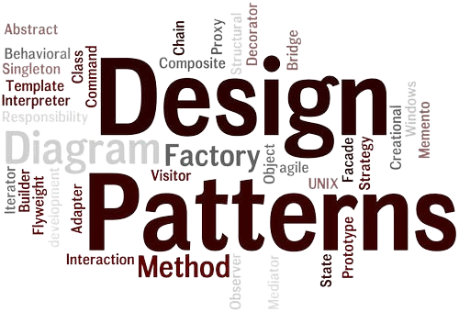
I- Introduction
I.1- Patron de conception
Les patrons de conception sont des solutions classiques à des problèmes récurrents de la conception de logiciels. Ce sont des sortes de plans ou de schémas que l’on peut personnaliser afin de résoudre un problème récurrent dans notre code.
05
Notes:
Face à ces défis récurrents les design patterns se révèlent être des solutions structurées et éprouvées en conception logicielle."

Slide 6
I- Introduction
I.2- La classification des patrons de conception
Les patrons de conception
Création
structurels
comportementaux
Singleton
Prototype
Factory
Builder
Adapter
Decorator
Composite
Proxy
Observer
Strategey
State
Command
Chain of reponsabilities
06
Notes:
Creation :fournissent des mécanismes de création d’objets qui augmentent la flexibilité et la réutilisation du code
Structurelle :nous guident pour assembler des objets et des classes en de plus grandes structures tout en gardant celles-ci flexibles et efficaces.
Comportementaux; s’occupent des algorithmes et de la répartition des responsabilités entre les objets.

Slide 7
02
Composite
Définition, structure, manipulation en Java, avantages et inconvénients
07

Slide 8



II- Composite
I.1- Problémartique
printNameFile()
Composite
printNameFolder()
printName()

Slide 9

II- Composite
II.1- Définition
Le patron de conception Composite est un patron de conception structurel.
Il permet de représenter des hiérarchies d'objets de manière arborescente.
Il utilise une structure commune pour les objets individuels et les groupes d'objets.
Il permet de traiter les objets de façon uniforme, qu'ils soient des feuilles (objets simples) ou des composites (groupes d'objets)
09

Slide 10
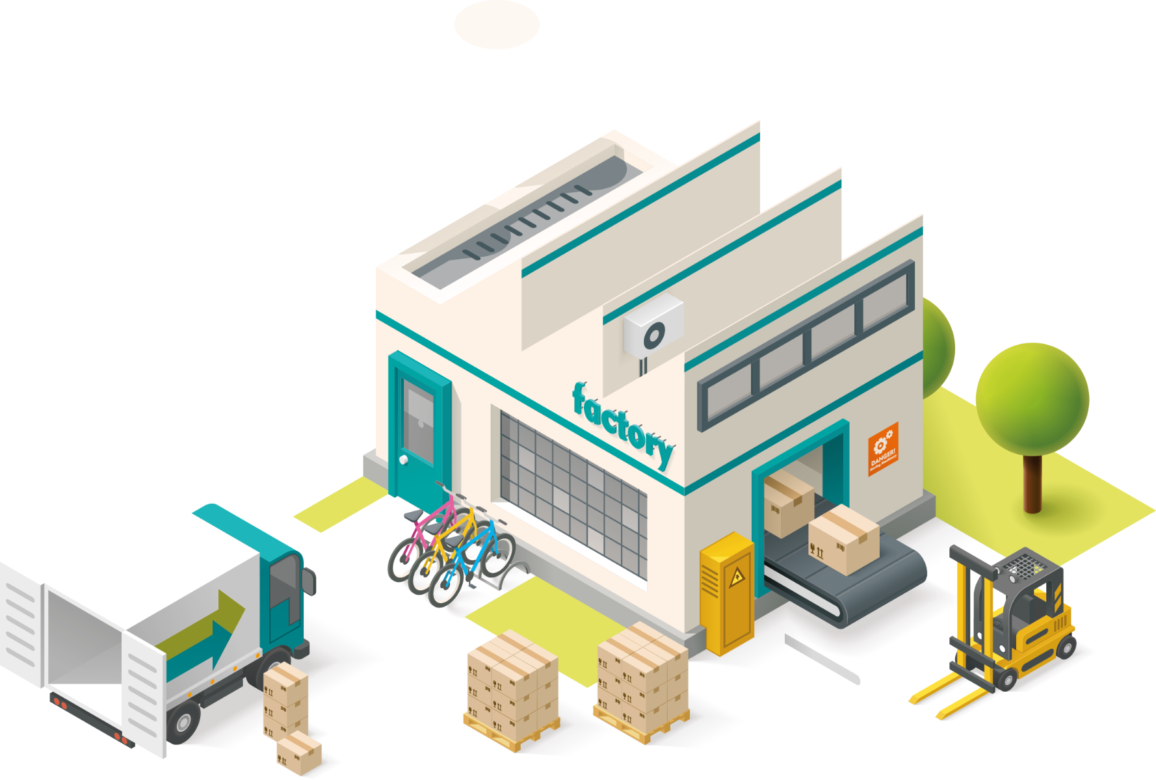
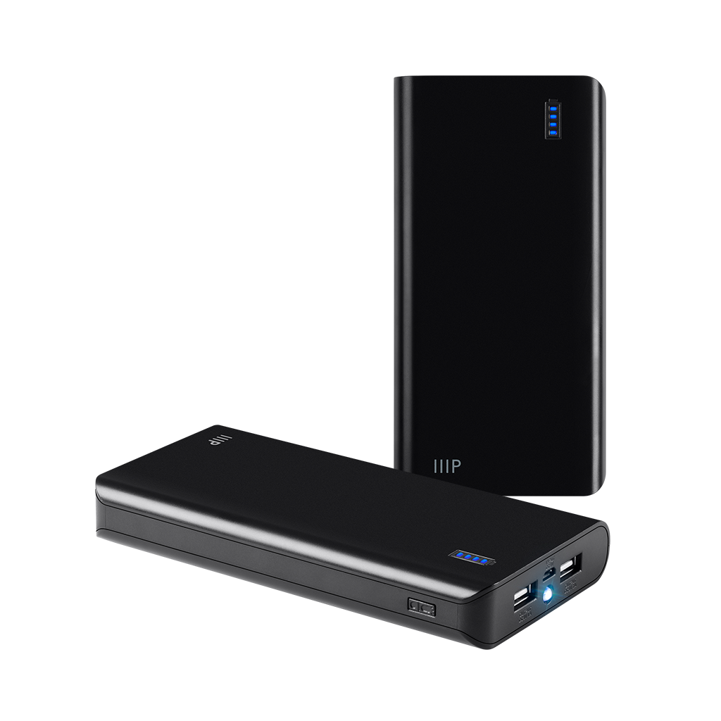




II.4- Exemple
livrer()
11

Slide 11
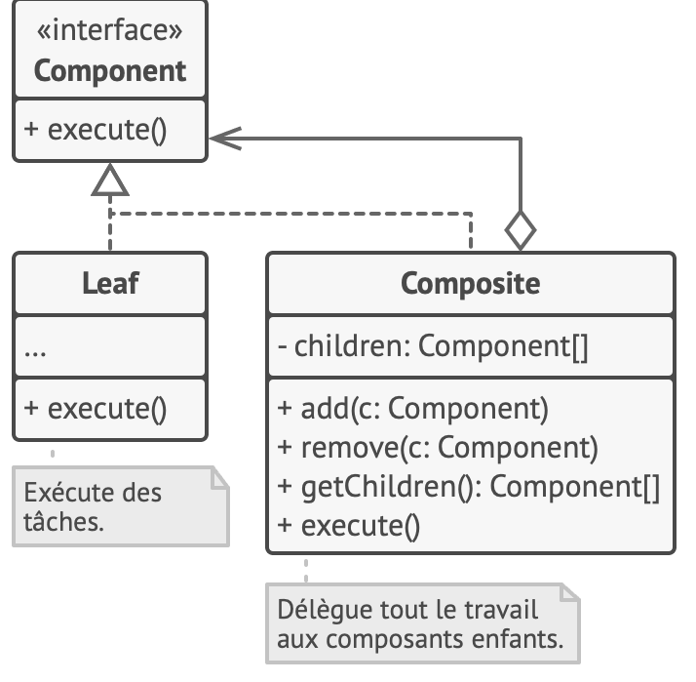
II.3- Structure
L’interface Composant décrit les opérations communes aux objets simples et complexes de l’arborescence.
Le Conteneur (alias composite) est un élément composé de sous-éléments : des feuilles ou d’autres conteneurs. Un conteneur ne connait pas les classes de ses enfants. Il passe par l’interface composant pour interagir avec ses sous-éléments.
Lorsqu’il reçoit une requête, un conteneur délègue la tâche à ses sous-éléments, traite les résultats intermédiaires, puis renvoie le résultat final au client.
Une Feuille est un élément de base d’une branche qui n’a pas de sous-élément.
En général les feuilles font le plus gros du travail, car elles n’ont personne à qui le déléguer.
10
Notes:
Yahya lemkharbec

Slide 12
Manipulation en JAVA
13
Notes:
dazza

Slide 13
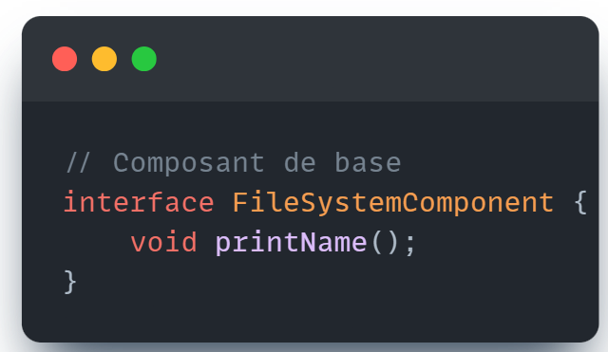
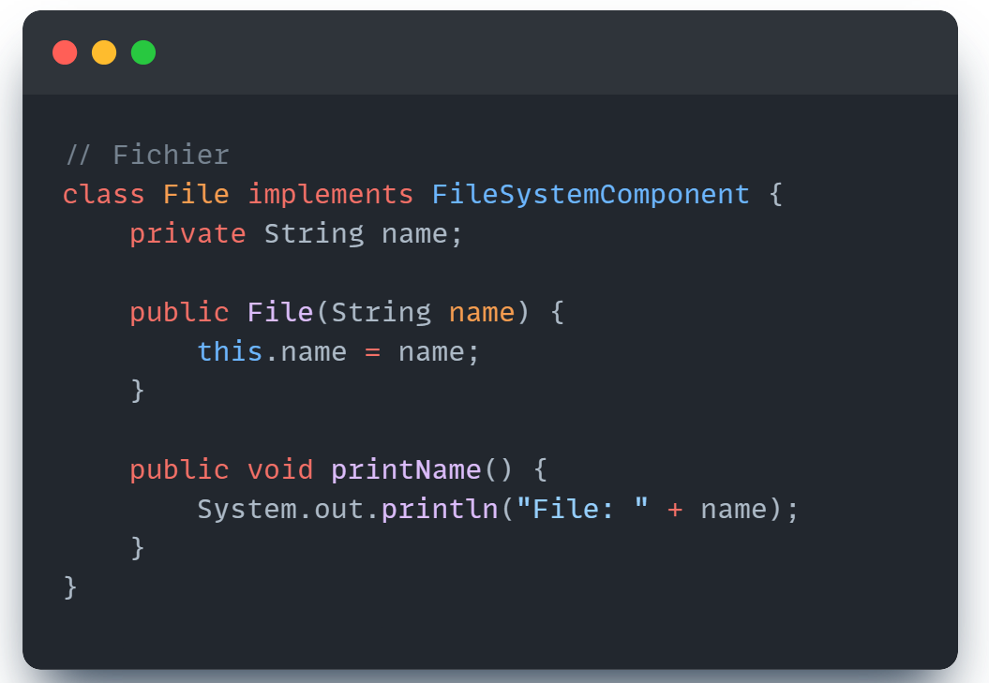
II.4- Manipulation en JAVA
Composant
Feuille
14

Slide 14
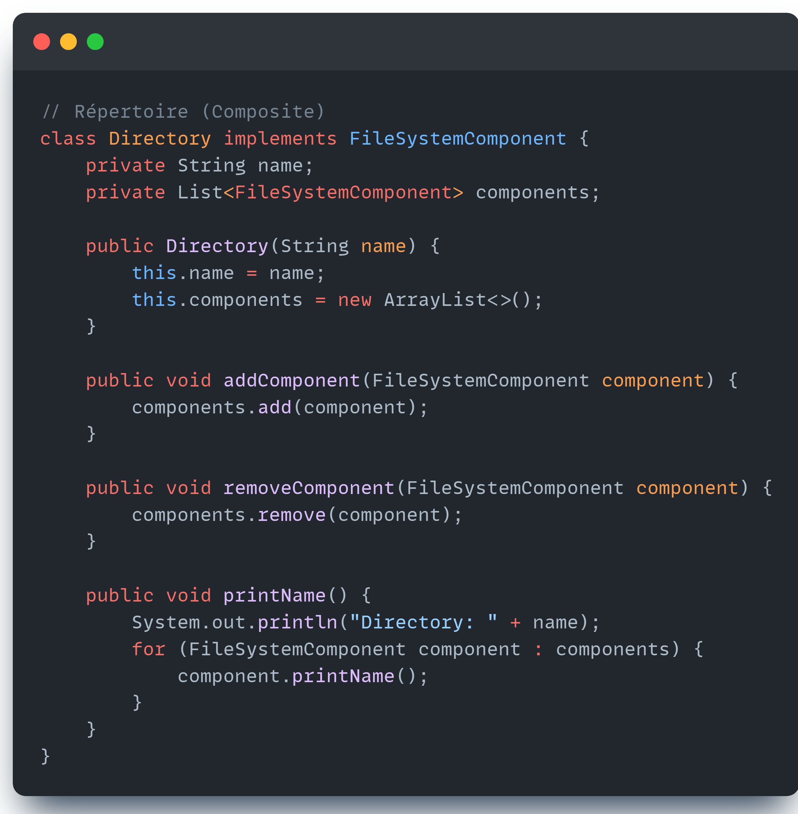
II.4- Manipulation en JAVA
Conteneur
15

Slide 15
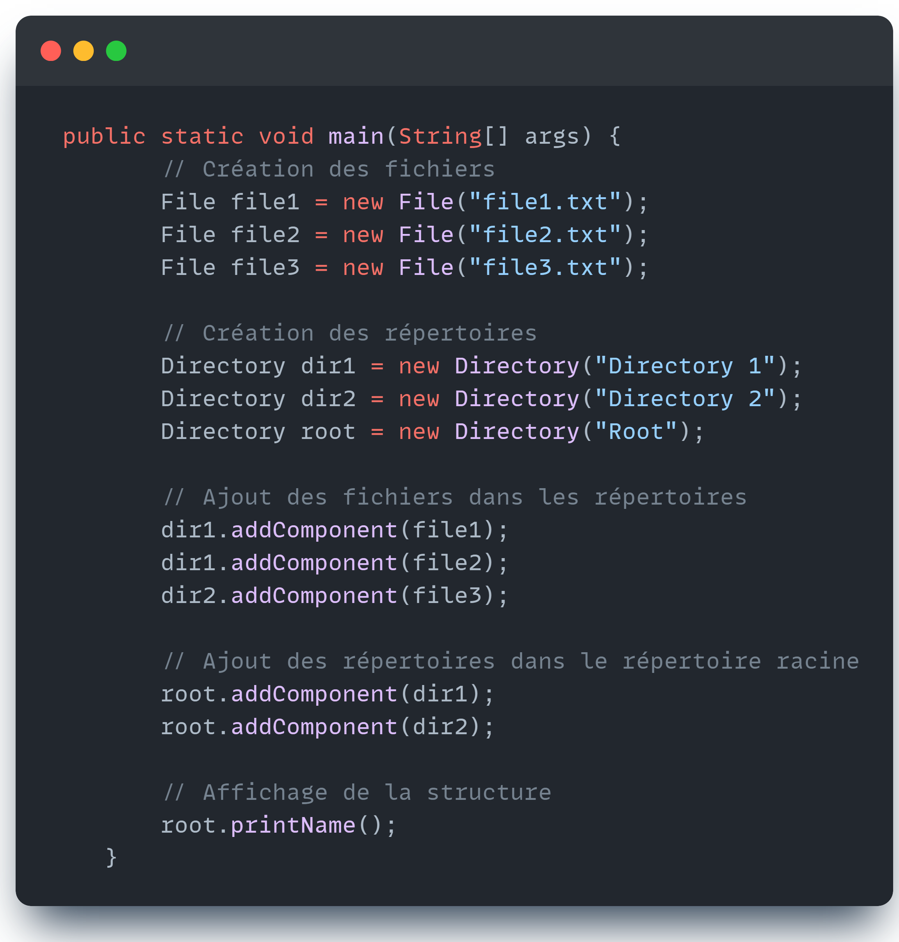
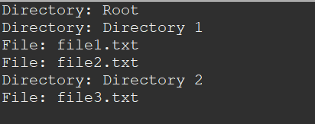
II.4- Manipulation en JAVA
Main
16

Slide 16
Avantages et limitations
Avantages et limitations de composite
17

Slide 17
II.5- Avantages et limitations
Structure hiérarchique transparente
Complexité potentielle
Uniformité dans le traitement
Performance
Extension facile
Difficulté de restreindre certaines opérations
Simplicité d'utilisation
18
Notes:
Difficulté de restreindre certaines opérations : Lorsque vous utilisez le modèle Composite, il peut être difficile de restreindre certaines opérations spécifiques à certains types d'objets dans la hiérarchie. Par exemple, si vous souhaitez limiter une opération à s'appliquer uniquement aux feuilles de l'arborescence et pas aux composites, cela peut être compliqué à implémenter sans violer le principe d'encapsulation.

Slide 18
03
Chaîne de responsabilités
Problématique, Définition, Objectifs et structure de Chaîne de responsabilités
19

Slide 19


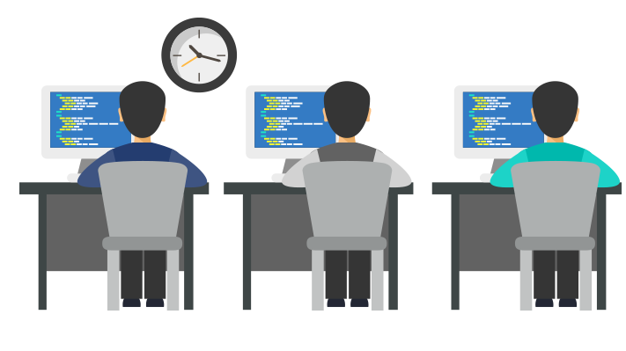




III.1- Problématique
20

Slide 20






III.1- Problématique
AccepterDemande()
RefuserDemande()
AccepterDemande()
RefuserDemande()
AccepterDemande()
RefuserDemande()
21

Slide 21

III.2- Solution
La chaîne des responsabilités est un patron de conception qui permet de créer une séquence de maillons (ou objets) connectés les uns aux autres. Chaque maillon peut traiter une requête ou la transmettre au maillon suivant de la chaîne. Ainsi, lorsque la requête est soumise à la chaîne, elle est acheminée de manière hiérarchique jusqu'à ce qu'un maillon puisse la traiter. Ce patron permet de déléguer la responsabilité de traitement d'une requête à différents objets de manière flexible et configurable.
au gestionnaire suivant
demande approuvée
22

Slide 22
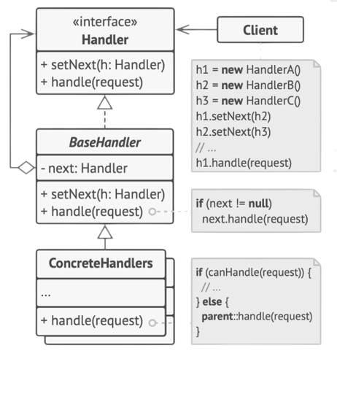
III.3- Structure
Handler (Gestionnaire) : C'est une interface ou une classe abstraite qui définit les méthodes communes pour traiter les requêtes.
Client : C'est l'objet qui soumet une requête à la chaîne des gestionnaires. Le client n'a pas besoin de connaître les détails de chaque gestionnaire de la chaîne, il soumet simplement la requête au premier maillon de la chaîne.
ConcreteHandler (Gestionnaire concret) : Ce sont les classes concrètes qui étendent ou implémentent le gestionnaire.
23

Slide 23






III.4- Exemple
24
Notes:
Reparer telephone

Slide 24
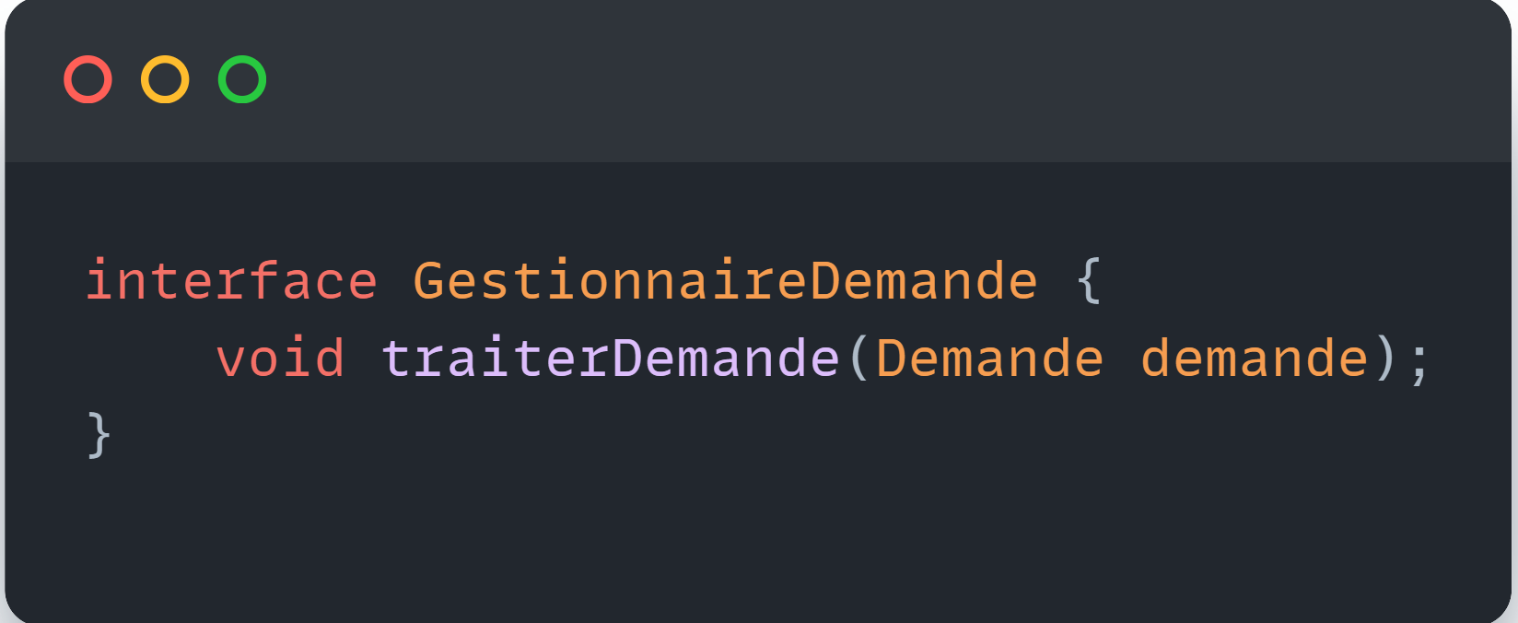
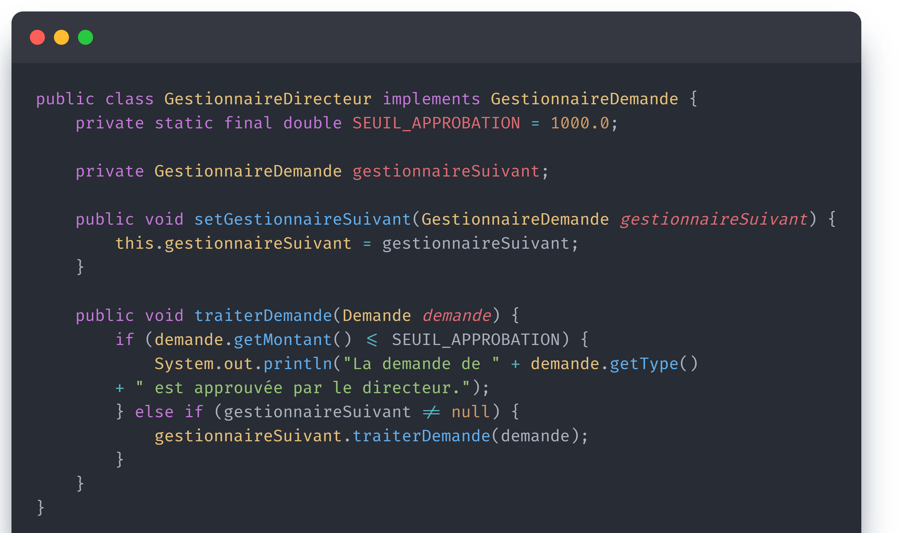
III.5- Manipulation en JAVA
Handler
BaseHandler
25

Slide 25
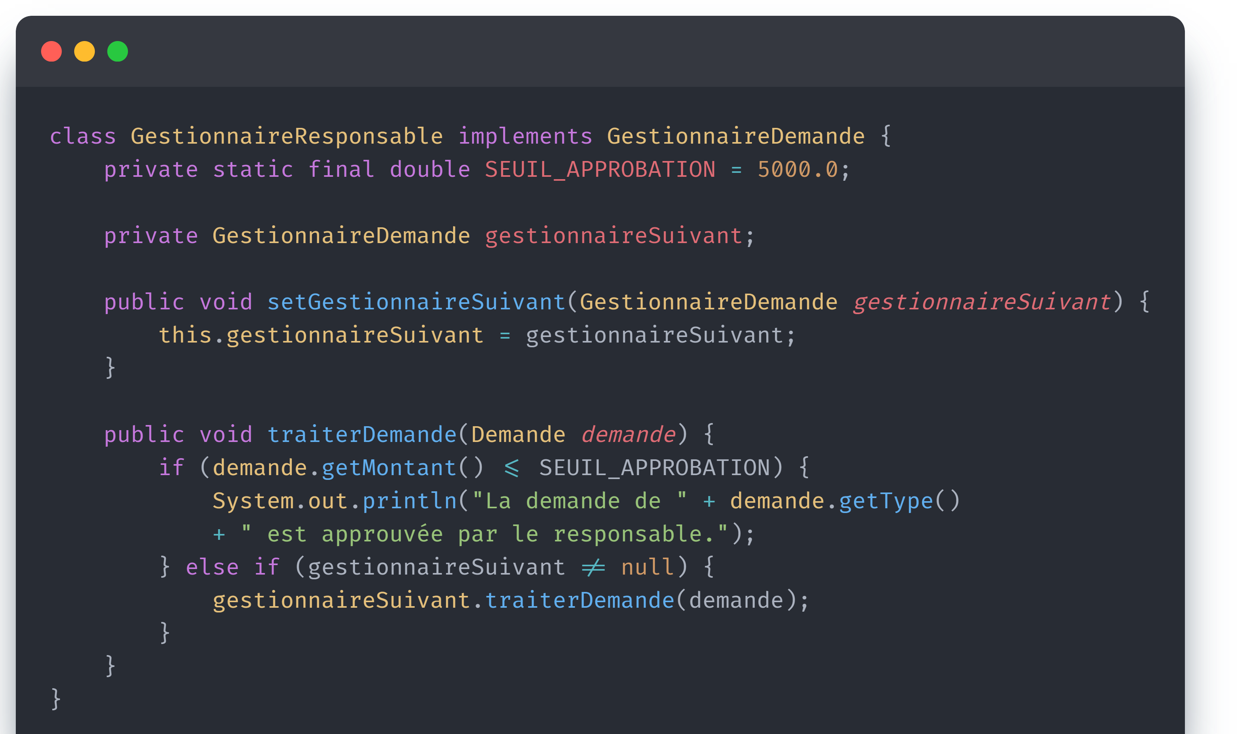
III.5- Manipulation en JAVA
ConcreteHandler (1)
26

Slide 26
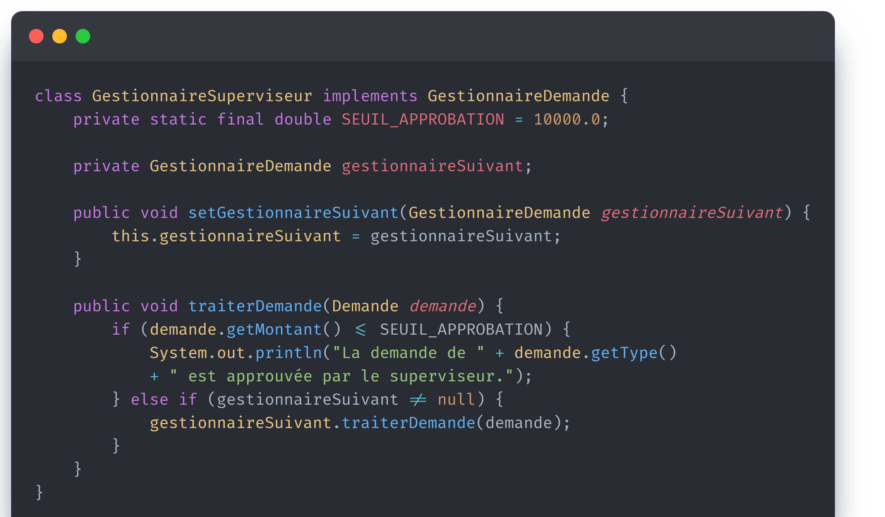
III.5- Manipulation en JAVA
ConcreteHandler (2)
27

Slide 27
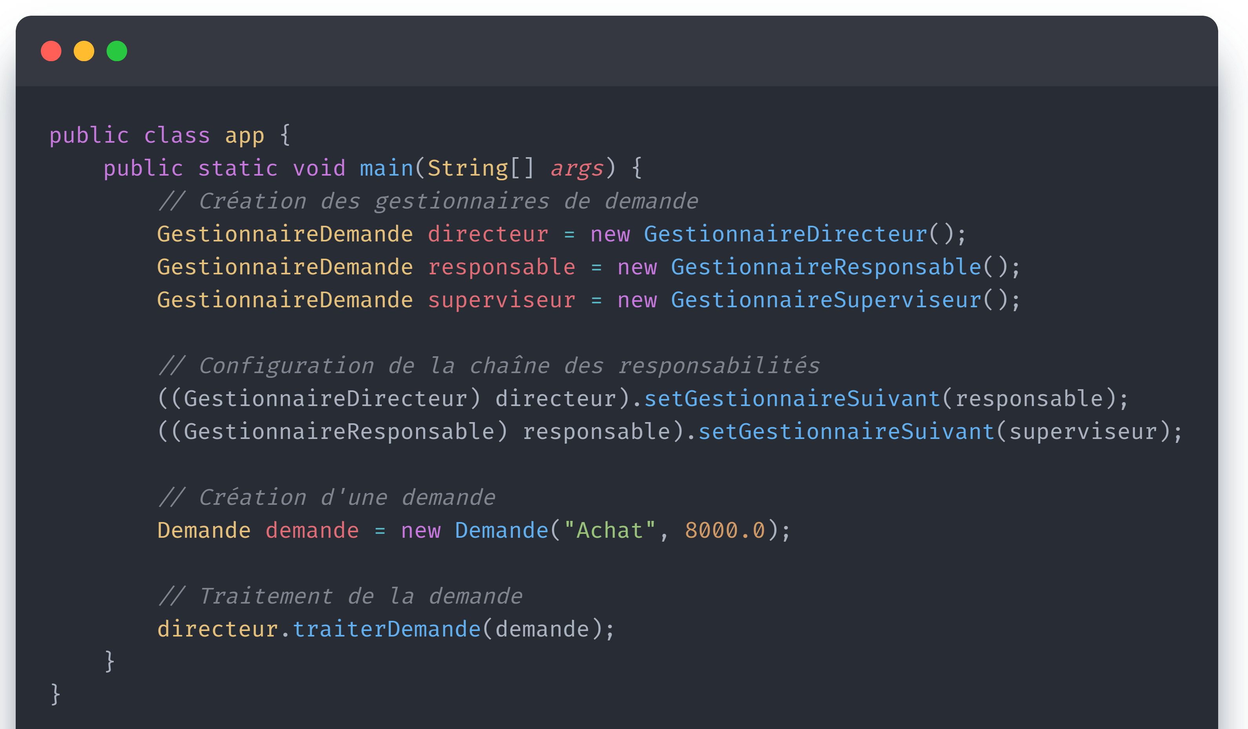
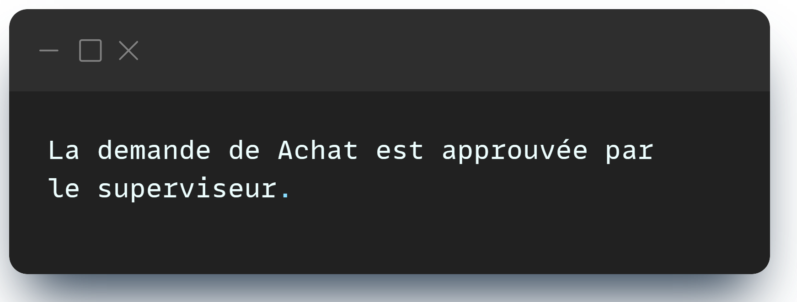
III.5- Manipulation en JAVA
Client
28

Slide 28
III.6- Avantages et inconvénients
Séparation des responsabilités
Complexité accrue
Flexibilité
Risque de non-traitement
Réutilisation du code
Impact sur les performances
Gestion dynamique des requêtes
Difficulté de débogage
29

Slide 29
04
Conclusion
30

